Slide 1
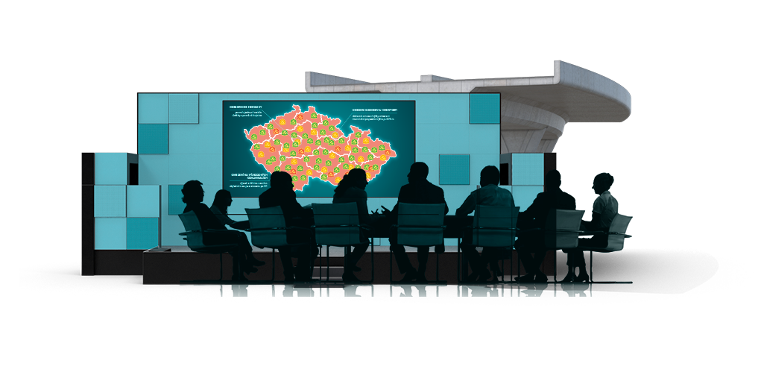
Opatření ke zvýšení bezpečnosti silničního provozu v kraji
Vytvořeno ve spolupráci
Policie ČR a RSE Project

Slide 2
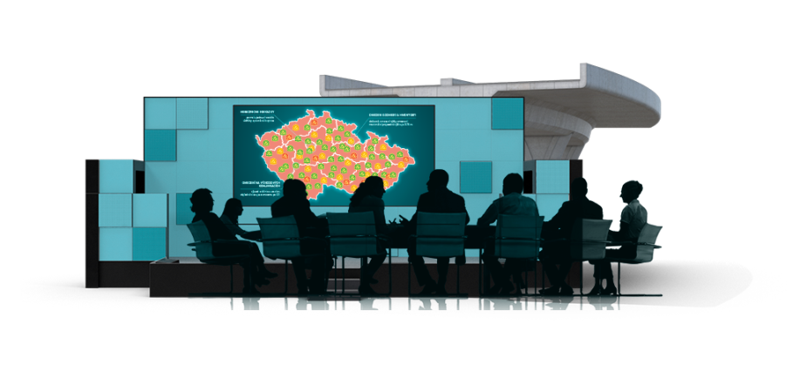
Lokalita
Křižovatky na sil. II/380 u Měnína
VÝBĚR RIZIKOVÝCH MÍST

Slide 3
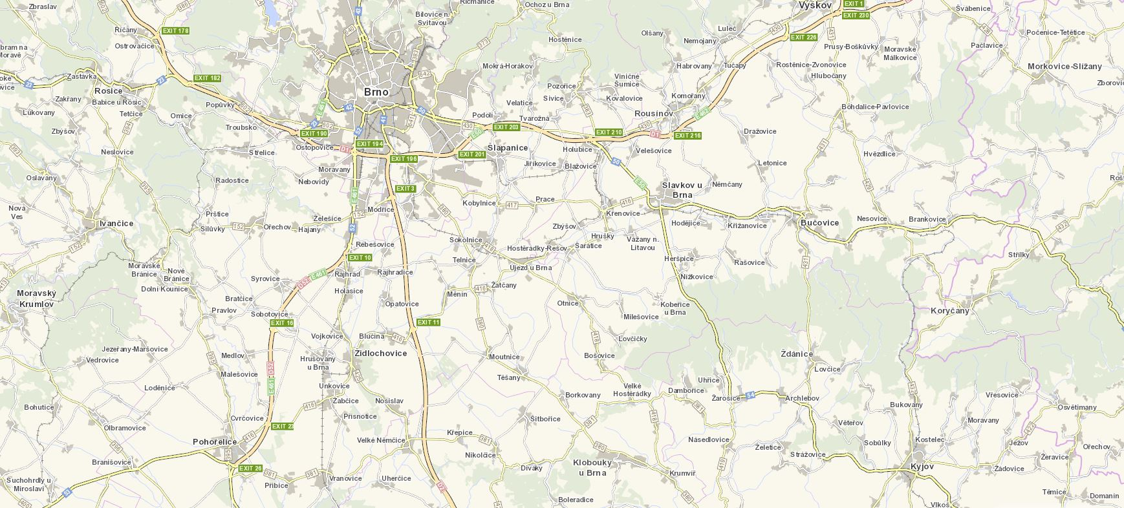
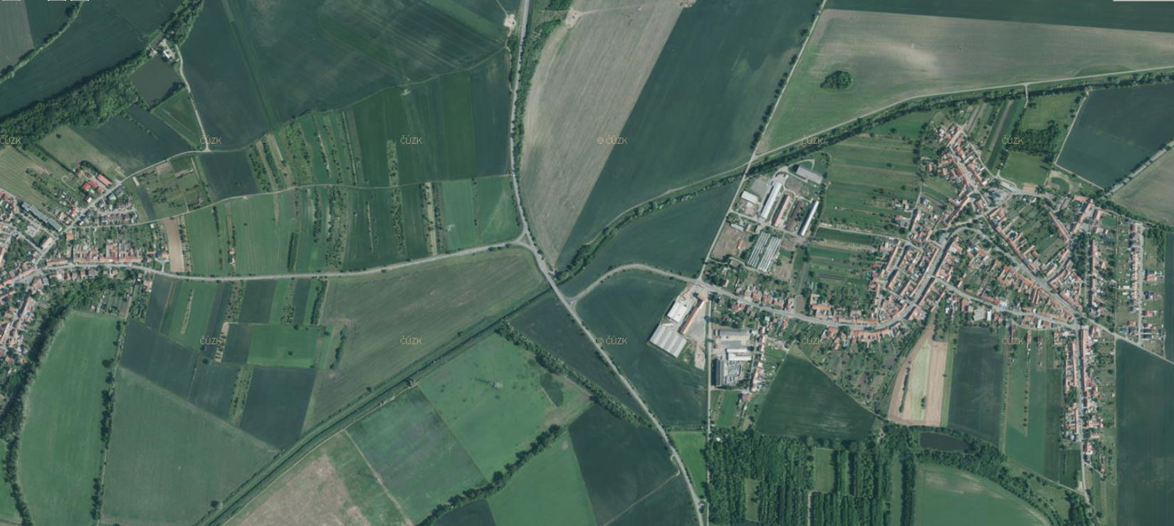
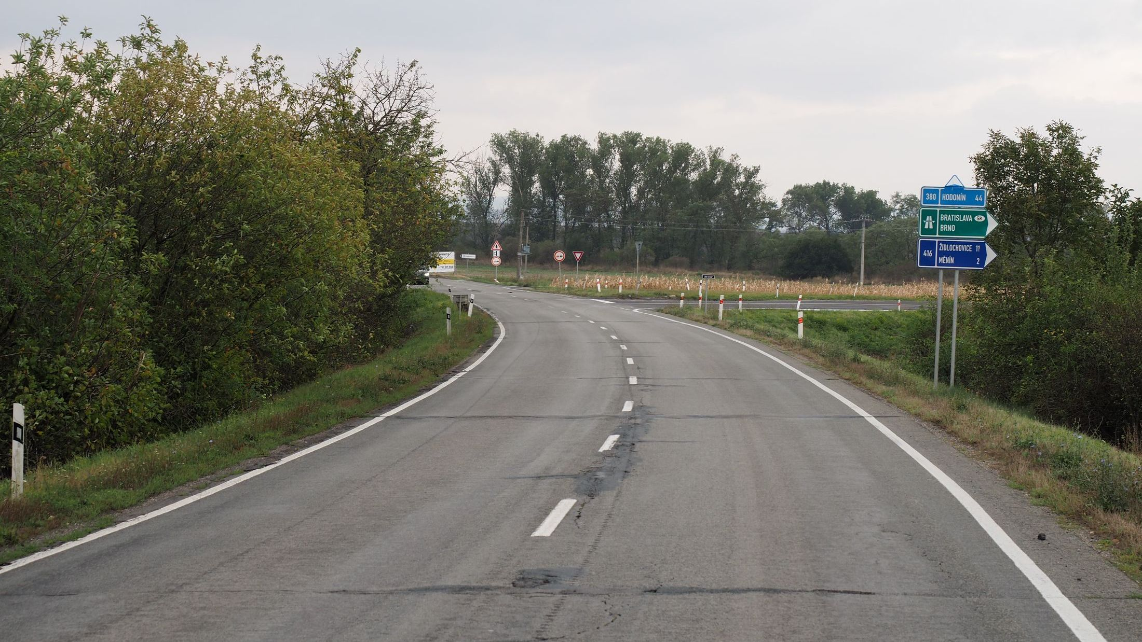
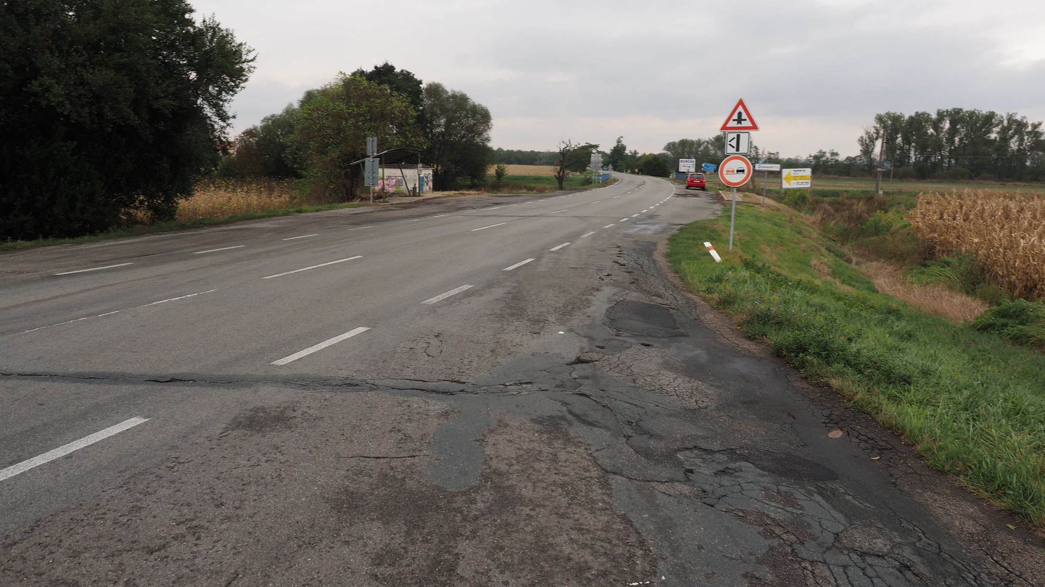
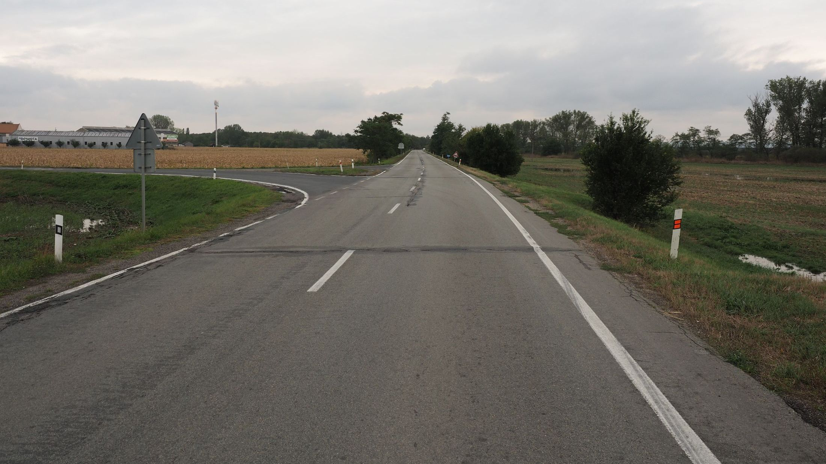
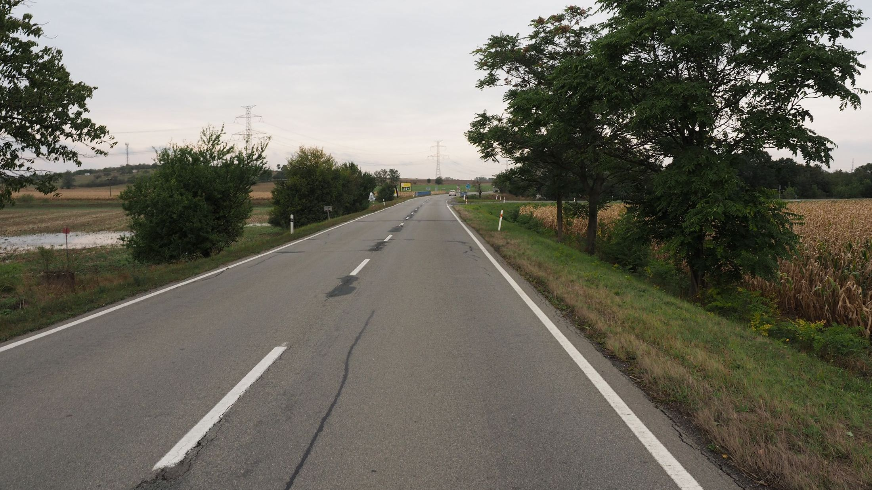
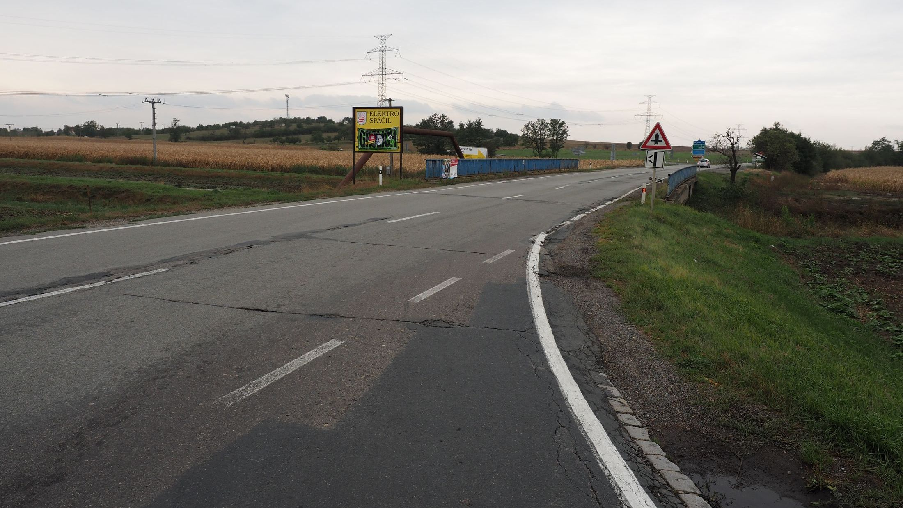
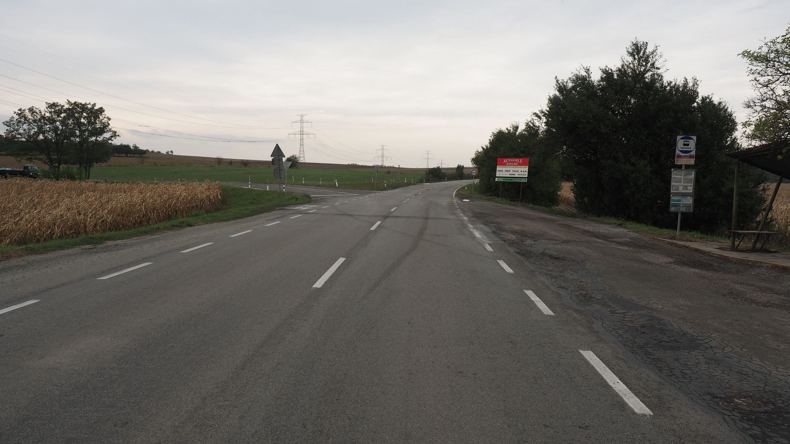
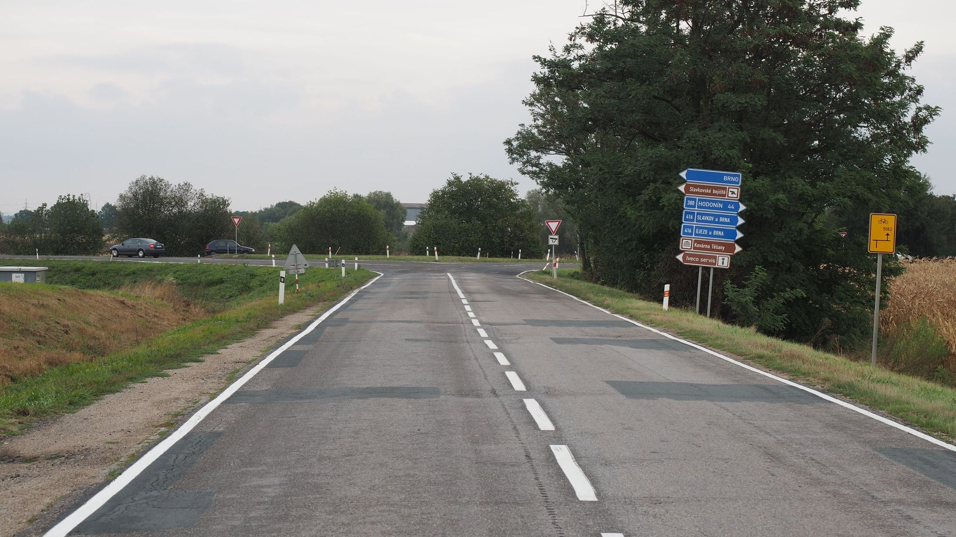
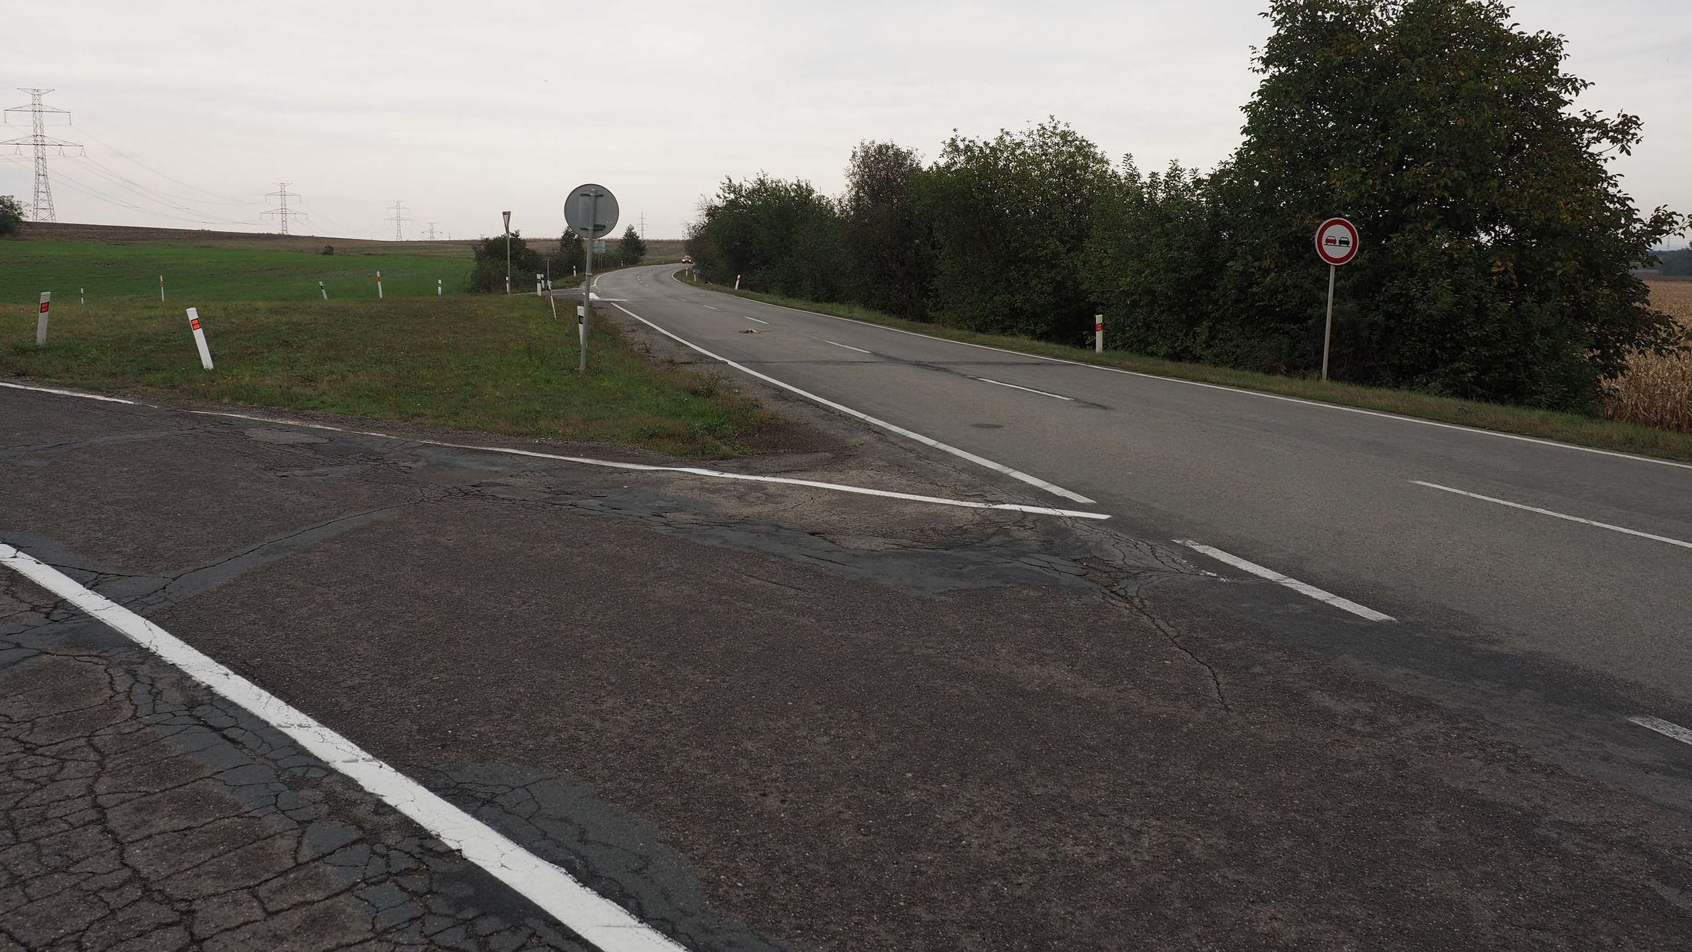
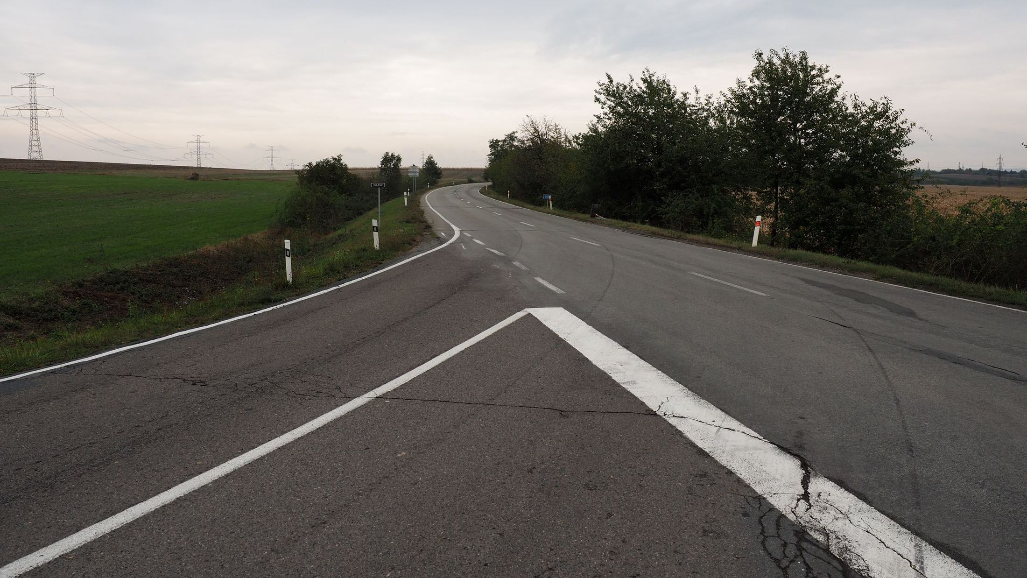
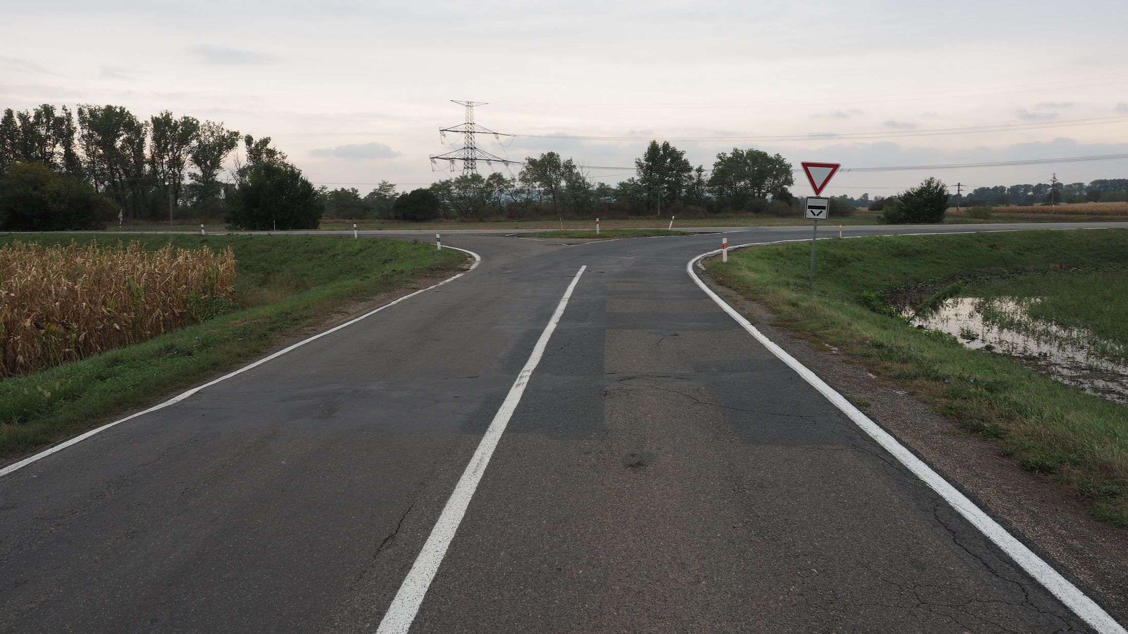
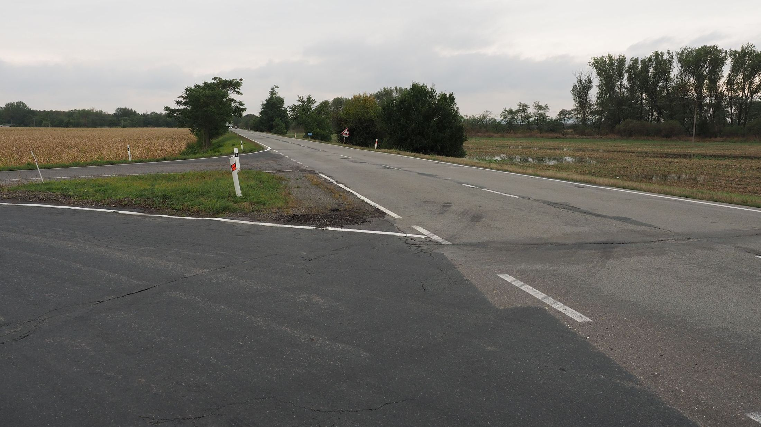
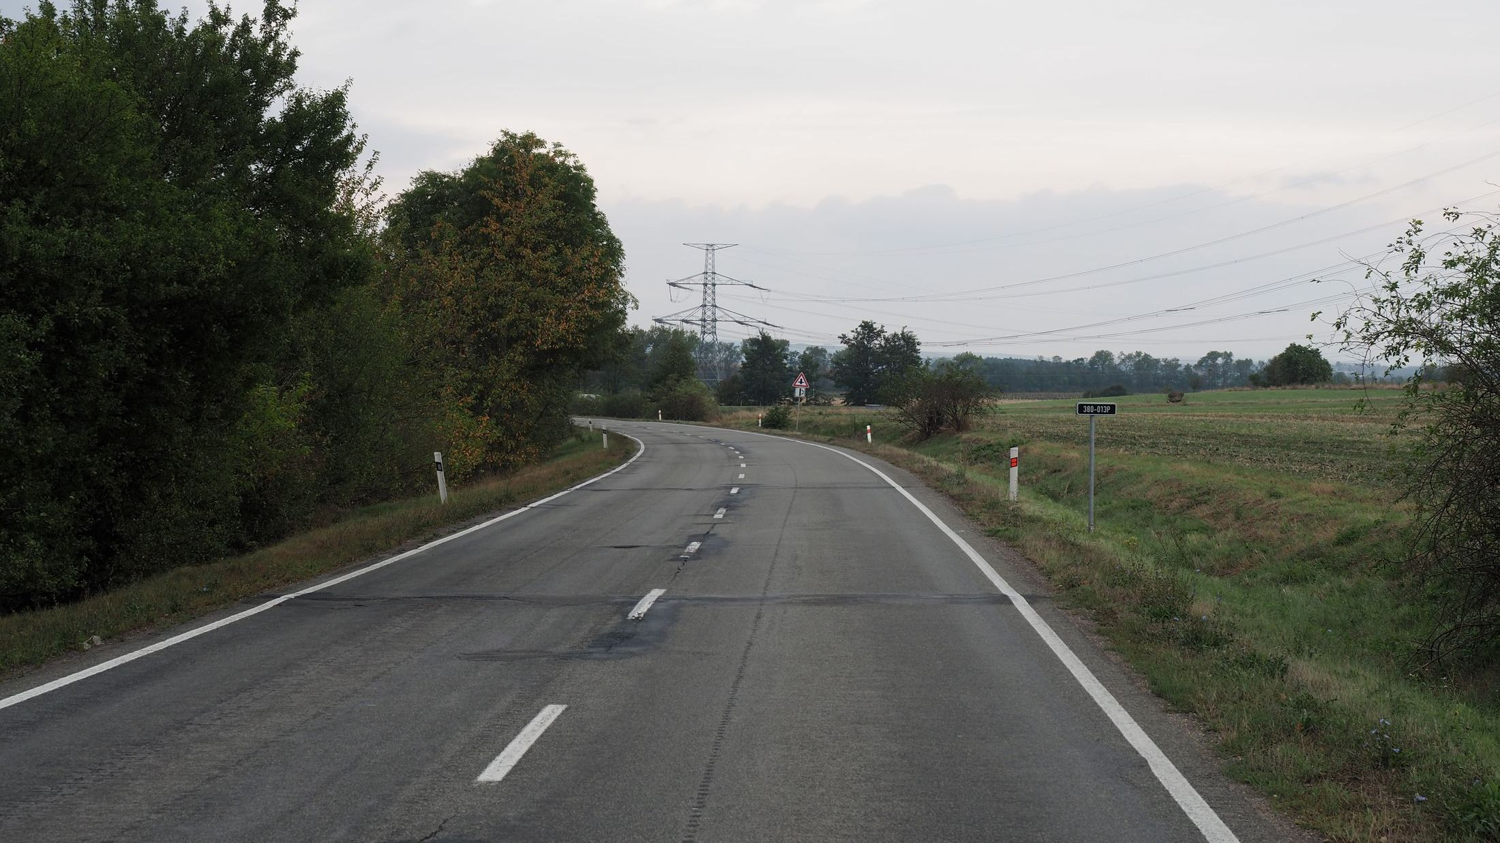
Křižovatky na sil. II/380 u Měnína
www.cuzk.cz
www.dopravniinfo.cz
www.mapy.cz
Notes:
Dvě blízké křižovatky trojúhelníkového tvaru silnic II/380 a II/416 v extravilánu.
Silnice II/380 spojuje Brno (D1,I/43) , Klobouky u Brna a Hodonín (I/51,I/55). Dříve silnice I/51, vede souběžně mezi dálnicí D2 a silnicí I/54 do jižní části Jihomoravského kraje s návaznost na hraniční přechod na Slovensko. Silnice II/416 tvoří spojnici Slavkova u Brna (I/50), Újezd u Brna, D2, Židlochovic a Pohořelic (I/52,I/53) a obce Řestoky u Chrástu u Chrudimi (II/355,358). Propojuje významné tahy jižně od Brna s napojením na MUK na dálnicích. Křižovatka se nachází nedaleko exitu Blučina u obce Měnín.
Hlavní komunikací je sil. II/,380, dvoupruhová ve směrovém oblouku velkého poloměru (pro vn 100) na úrovni terénu bezu přídatných pruhů. Rychlost není omezena místní úpravou, zakázáno předjíždění. . Úhel křížení činí cca 40° a 50°. Přednost určena svislým zvýrazněným značením P4 Dej přednost. Vedlejší větve jsou dvoupruhové , do křižovatky vchází přímé, bez přídatných pruhů , trojúhelníkové směrovací ostrůvky s obousměrným provozem. Komunikace mají téměř vodorovný průběh, a jsou umístěny na mírném násypu.
Okolí komunikace tvoří otevřená krajina (pole), klem komunikací pozůstatky stromořadí, případně náletové dřeviny, vše pod patou svahu tělesa komunikace. V úseku mezi křižovatkami se nachází most přes vodní tok a zálivy autobusových zastávek. V trase silnice II/416 je vedena cyklotrasa.
Intenzity : II/380 na B 6,0 tis voz /24hod, z toho 14% NA
II/380 na HO 5,0 tis voz /24hod, z toho 21%NA
II/416 na Slavkov 1,7 tis voz /24hod, z toho 11% NA
II/416 na Pohoř 3,2tis voz /24hod, z toho 17%NA

Slide 4
Popis místa, úseku
Dvě blízké křižovatky silnic II/380 a II/416 v extravilánu
Sil. II/380: Brno (D1,I/43), Klobouky u Brna, Hodonín (I/51,I/55) Sil. II/416: Slavkov (I/50,I/54, (D1)), Újezd u Brna, D2, Židlochovice a Pohořelice (I/52,I/53)
Hl. kom: Sil. II/380, oblouk s R (vn=100), dvoupruhová, úhel křížení 40° a 50°, odsazení 140m, 90km/h , zákaz předjíždění
Vedl.: SDZ P4 Dej přednost, dvoupruhové, směrové přímé, bez přídatných pruhů, trojúhelníkové napojení s obousměrným provozem, křižovatky na mírném násypu a téměř v rovině
Okolí: otevřená krajina (pole), mezi křižovatkami most přes vodní tok, zálivy autobusových zastávek, pozůstatky stromořadí, nálety
Notes:
Dvě blízké křižovatky trojúhelníkového tvaru silnic II/380 a II/416 v extravilánu.
Silnice II/380 spojuje Brno (D1,I/43) , Klobouky u Brna a Hodonín (I/51,I/55). Dříve silnice I/51, vede souběžně mezi dálnicí D2 a silnicí I/54 do jižní části Jihomoravského kraje s návaznost na hraniční přechod na Slovensko. Silnice II/416 tvoří spojnici Slavkova u Brna (I/50), Újezd u Brna, D2, Židlochovic a Pohořelic (I/52,I/53) a obce Řestoky u Chrástu u Chrudimi (II/355,358). Propojuje významné tahy jižně od Brna s napojením na MUK na dálnicích. Křižovatka se nachází nedaleko exitu Blučina u obce Měnín.
Hlavní komunikací je sil. II/,380, dvoupruhová ve směrovém oblouku velkého poloměru (pro vn 100) na úrovni terénu bezu přídatných pruhů. Rychlost není omezena místní úpravou, zakázáno předjíždění. . Úhel křížení činí cca 40° a 50°. Přednost určena svislým zvýrazněným značením P4 Dej přednost. Vedlejší větve jsou dvoupruhové , do křižovatky vchází přímé, bez přídatných pruhů , trojúhelníkové směrovací ostrůvky s obousměrným provozem. Komunikace mají téměř vodorovný průběh, a jsou umístěny na mírném násypu.
Okolí komunikace tvoří otevřená krajina (pole), klem komunikací pozůstatky stromořadí, případně náletové dřeviny, vše pod patou svahu tělesa komunikace. V úseku mezi křižovatkami se nachází most přes vodní tok a zálivy autobusových zastávek. V trase silnice II/416 je vedena cyklotrasa.
Intenzity : II/380 na B 6,0 tis voz /24hod, z toho 14% NA
II/380 na HO 5,0 tis voz /24hod, z toho 21%NA
II/416 na Slavkov 1,7 tis voz /24hod, z toho 11% NA
II/416 na Pohoř 3,2tis voz /24hod, z toho 17%NA

Slide 5
Nehodovost místa
Od 01/2019 celkem 17 nehod (šetřených PČR) (11+6)
Následky: 1 úmrtí, 6 os. těžce a 16 os. lehce zraněno S: 11x (1U,6T,14L) J: 6x (2L)
Nejčastější druh nehody: Srážka s voz 17x (1U,6T,16L)
Nejčastější příčina: Proti příkazu P4 7x (1U,3T,10L), při odb. vlevo 1x (3T,2L)
Ve dne za nezhoršené vid.: 14x (1U,6T,16L); za sucha 16x 2024: 2x (1U,1T,3L)
Nebezpečné vlivy, prvky: Uspořádání napojení vedlejších větví křižovatky
Notes:
Od 01/2019 celkem 17 nehod (šetřených PČR) (11+6)
Následky: 1 úmrtí, 6 os. těžce a 16 os. lehce zraněno S: 11x (1U,6T,14L) J: 6x (2L)
Nejčastější druh nehody: Srážka s voz 17x (1U,6T,16L)
Nejčastější příčina: Proti příkazu P4 7x (1U,3T,10L), při odb. vlevo 1x (3T,2L)
Ve dne za nezhoršené vid.: 14x (1U,6T,16L); za sucha 16x 2024: 2x (1U,1T,3L)
Nebezpečné vlivy, prvky: Uspořádání napojení vedlejších větví křižovatky
SEZ: 150 mil Kč

Slide 6
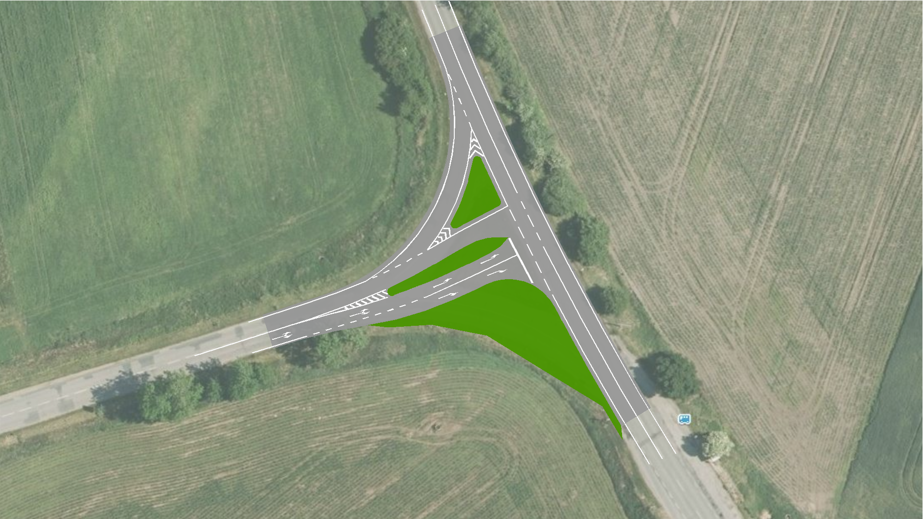
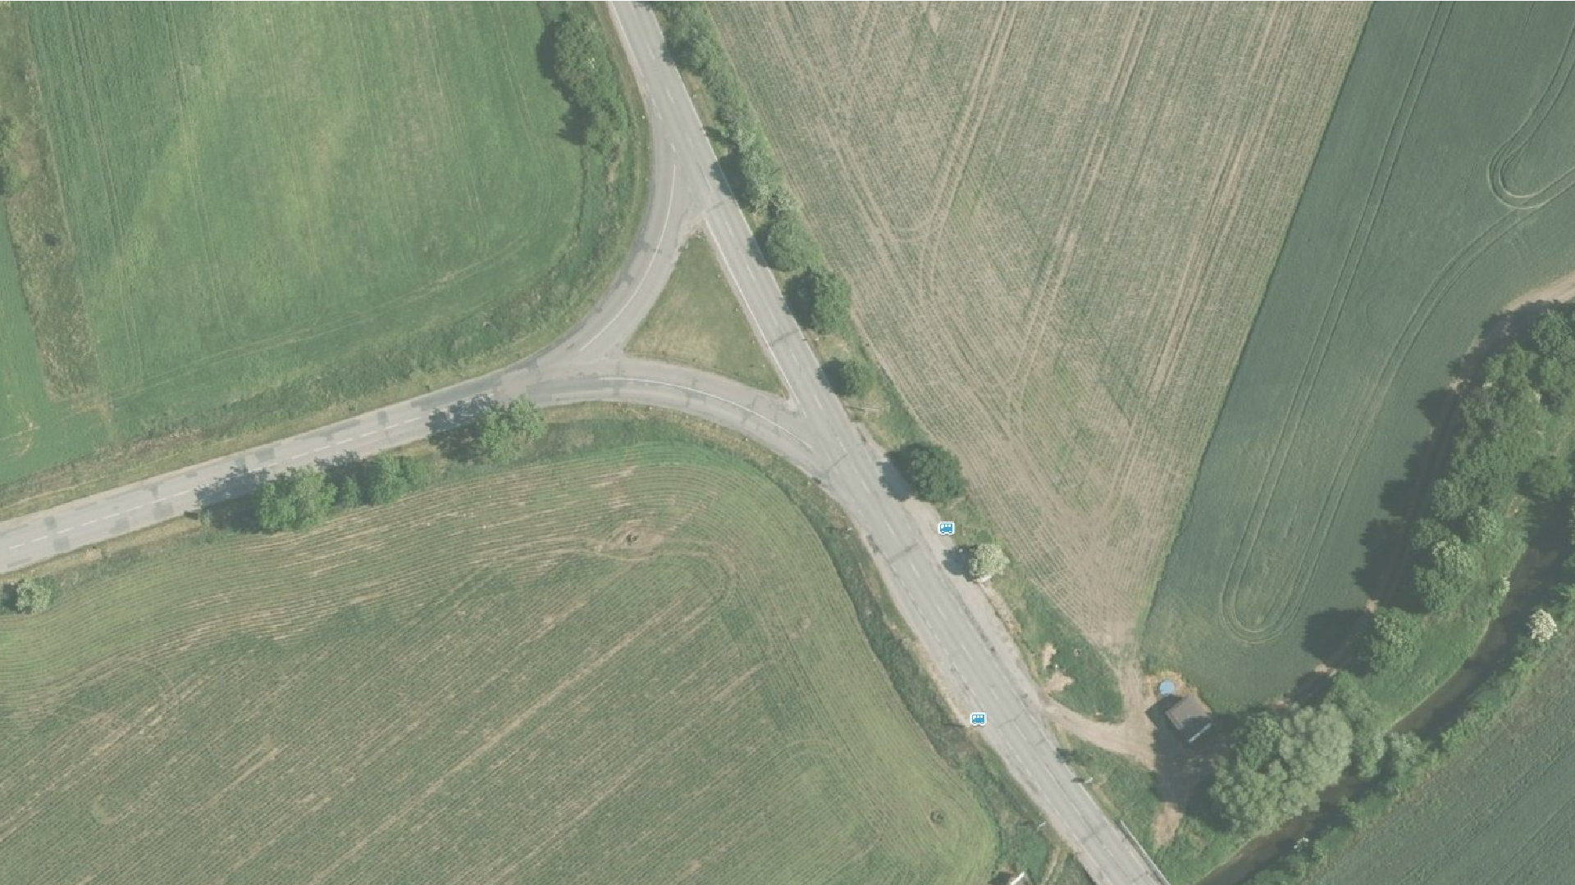
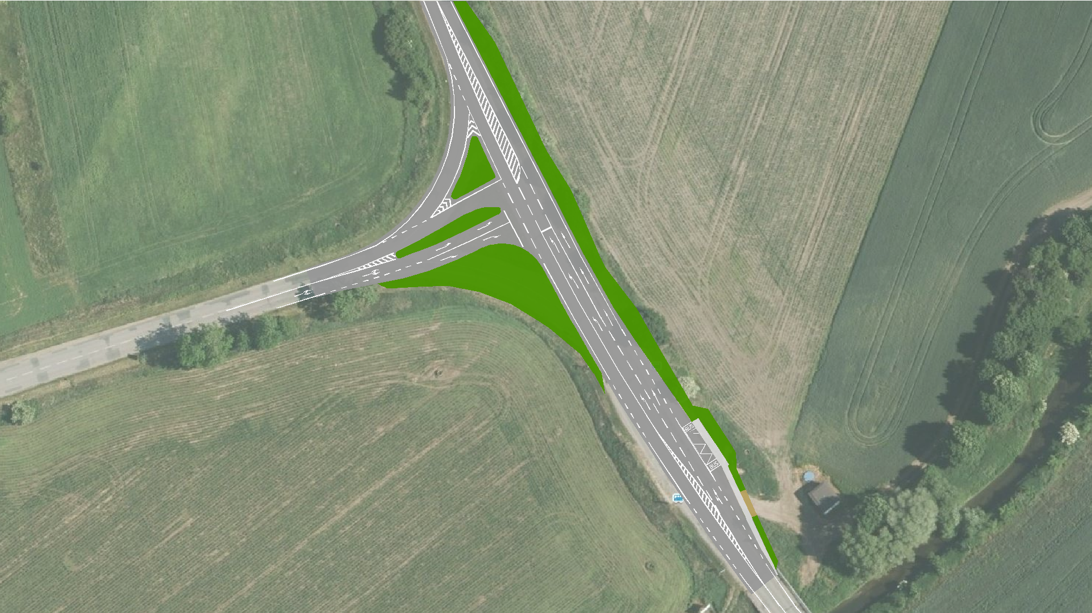
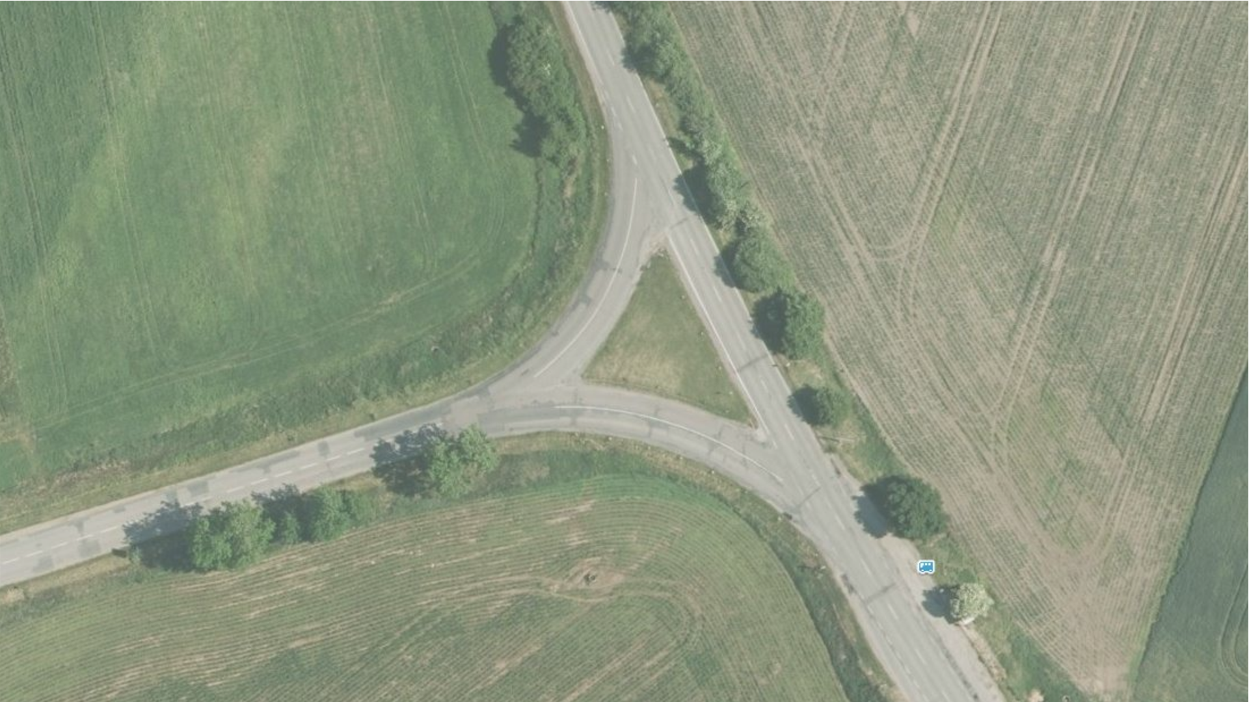
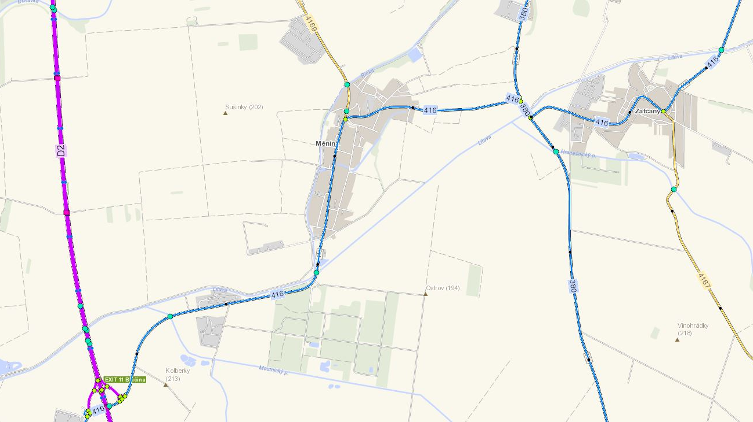
Křižovatky na sil. II/380 u Měnína
Notes:
Přeložka II/416 s úpravou křižovatek (dl. 2,5km)
Přestavba napojení

Slide 7
Návrhy úprav
Přeložka II/416 s úpravou křižovatek
Přestavba křižovatek
Notes:
Přeložka II/416 s úpravou křižovatek (dl. 2,5km)
Přestavba napojení

Slide 8
Děkuji za pozornost
www.rseproject.cz

